Slide 1



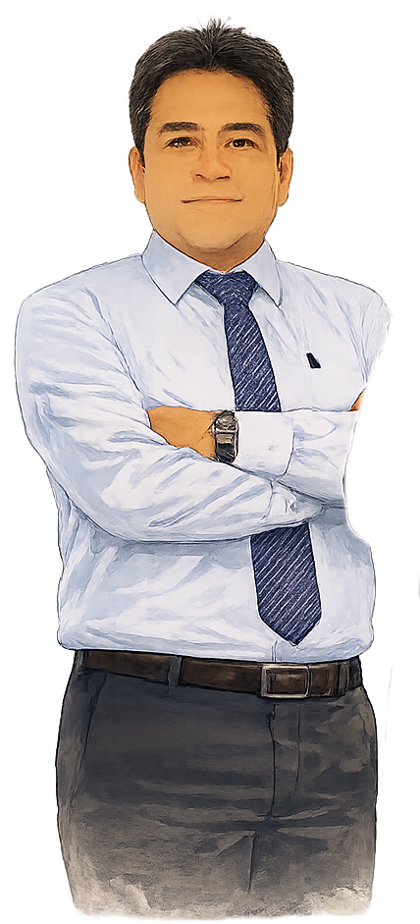
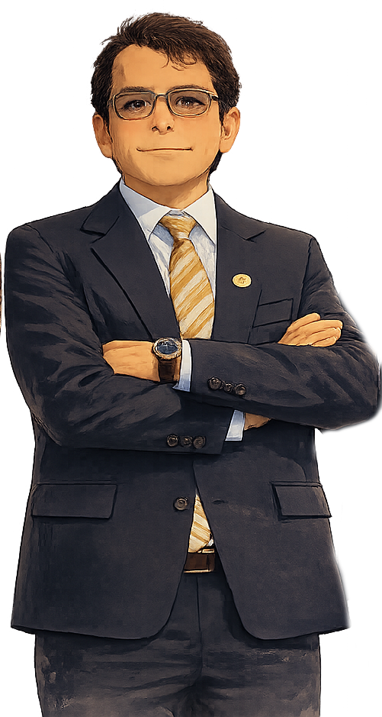

MON
TOREO
de Redes Educativas

Slide 2





MON
TOREO
de Redes Educativas
PLAN
PROTOCOLO
JOSÉ
CHAPOÑAN
JUAN
MARRERO
FICHA
PATRICIA
BURGOS
YESSENIA
VILLAZON

Slide 3



MON
TOREO
de Redes Educativas
RER 1.
“Sembrando el Futuro”
RER 2.
“Maestros Forjadores dejando huellas”
20 Docentes
Focalizados por especialista.
(Comunicación y Matemática)
RER 3.
“Educadores Unidos por el Desarrollo Rural”
JOSÉ
CHAPOÑAN
JUAN
MARRERO
CRONOGRAMA
RER 4.
“Sembradores de Conocimientos”
RER 5.
“Visionarios del saber Rural”
PATRICIA
BURGOS
YESSENIA
VILLAZON

Slide 4
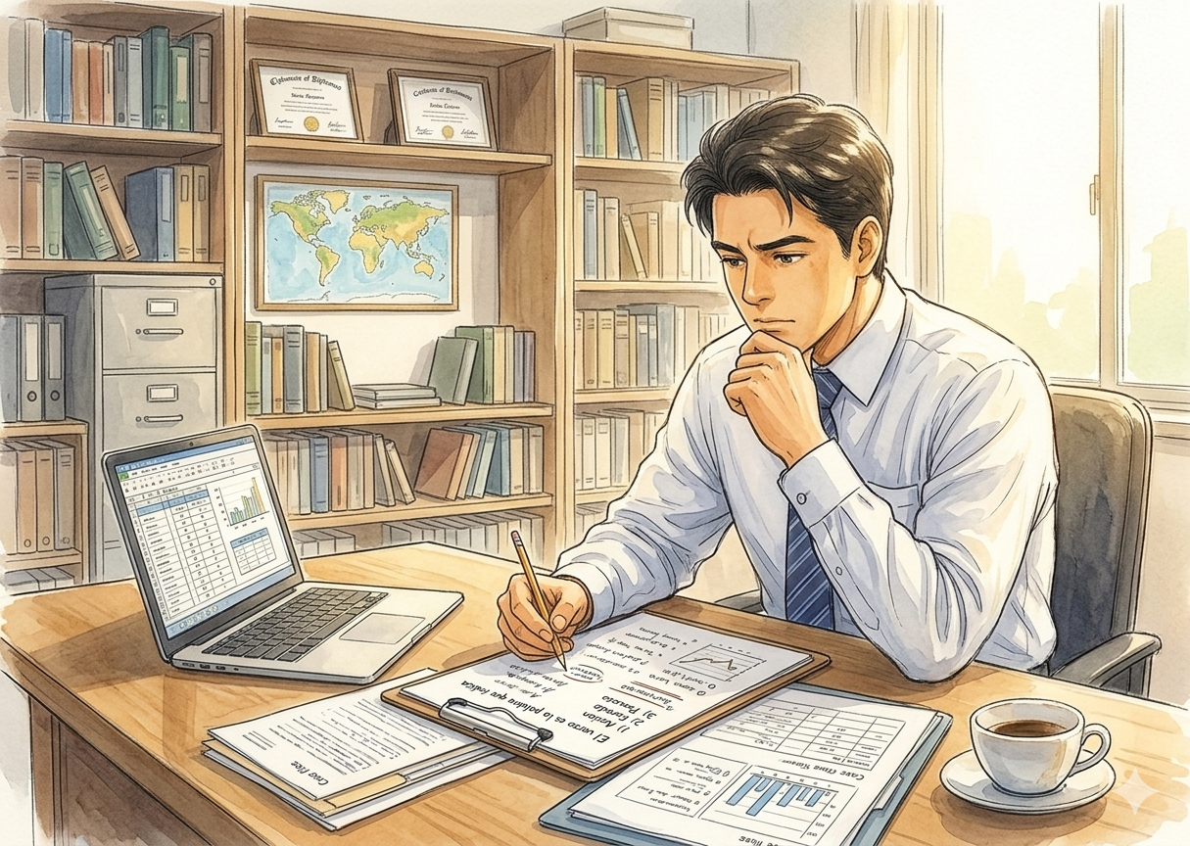
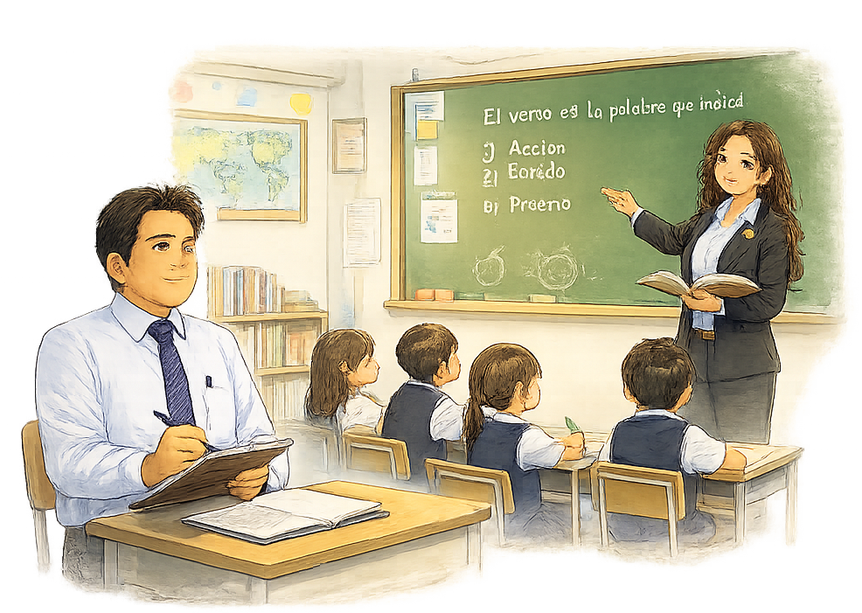
MON
TOREO
de Redes Educativas
INICIAL
PRIMARIA
5 Años
4to Grado
(Comunicación y Matemática)

Slide 5
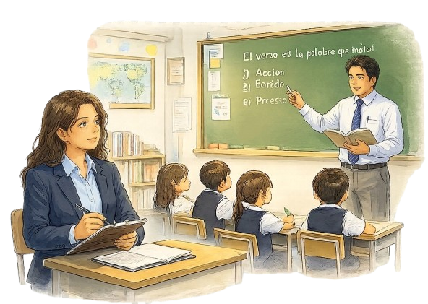


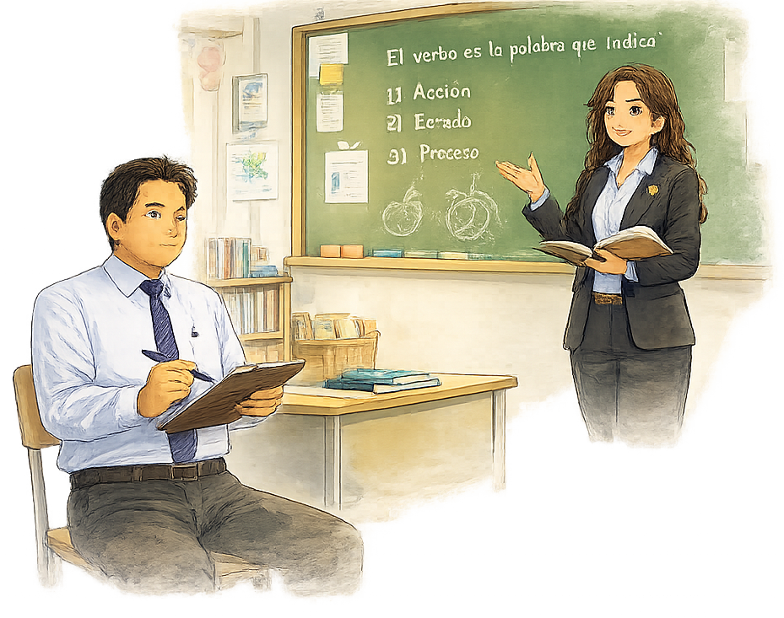
MON
TOREO
Día 1
Especialista
Especialista analiza los hallazgos,
completa la ficha de monitoreo,
prioriza las necesidades formativas.
de Redes Educativas
Especialista
Observación en el aula al docente focalizado de
acuerdo a informes de ECR, especialista registra en
Su cuaderno de campo.
Especialista
Reunión de especialista y docente focalizado para mejorar la planificación del día siguiente.
PRODUCTO: planificación mejorada, distribución de roles.

Slide 6
MON
TOREO
Día 2
de Redes Educativas
Reunión de análisis y reflexión
con el docente focalizado
sobra la aplicación de la estrategia
de co-enseñanza
Docente
Observa y Registra
Especialista
Observa y Registra
Compromisos de mejora por parte del docente focalizado

